Slide 1
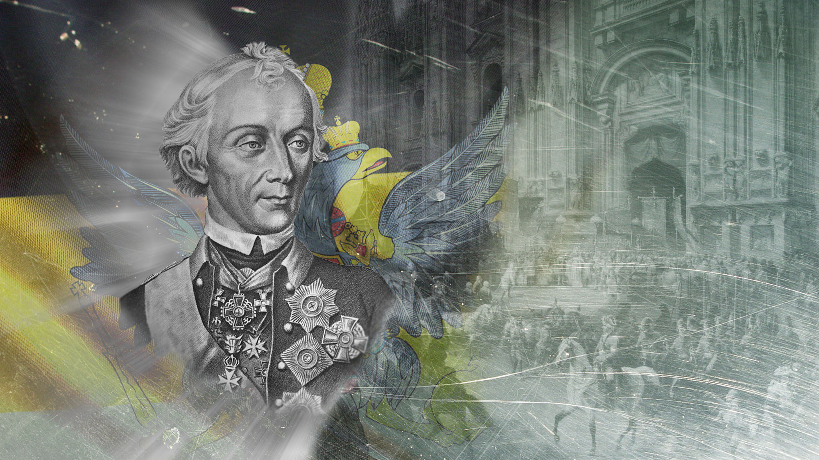
Начало
Составители
Завершить
Филиал № 7

Slide 2
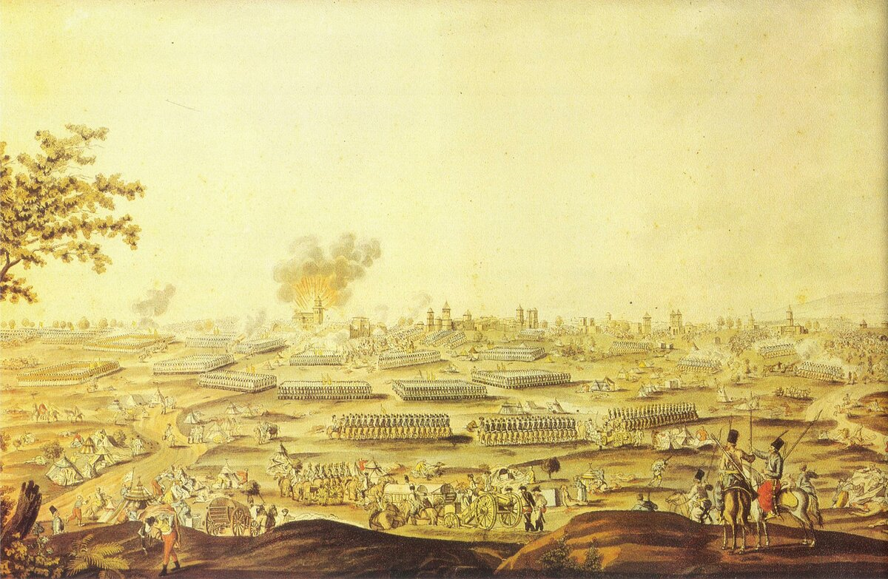













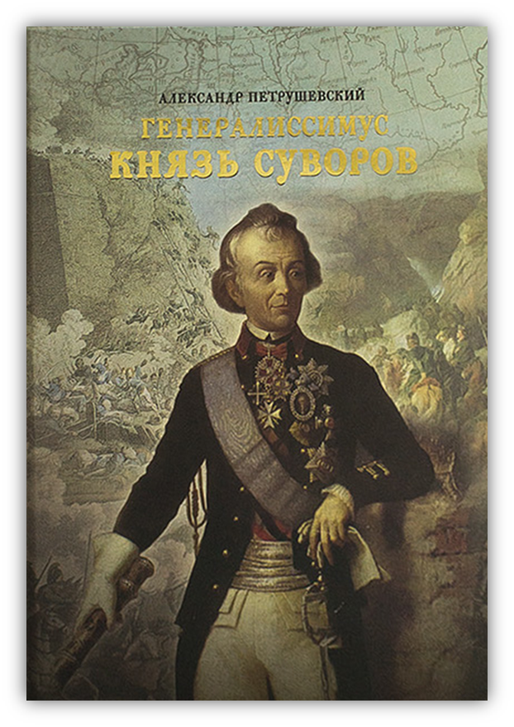
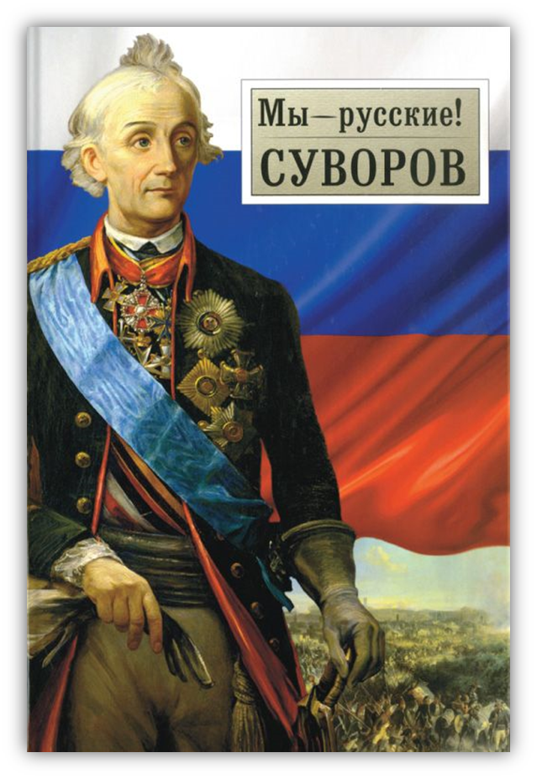





Назад

Slide 3
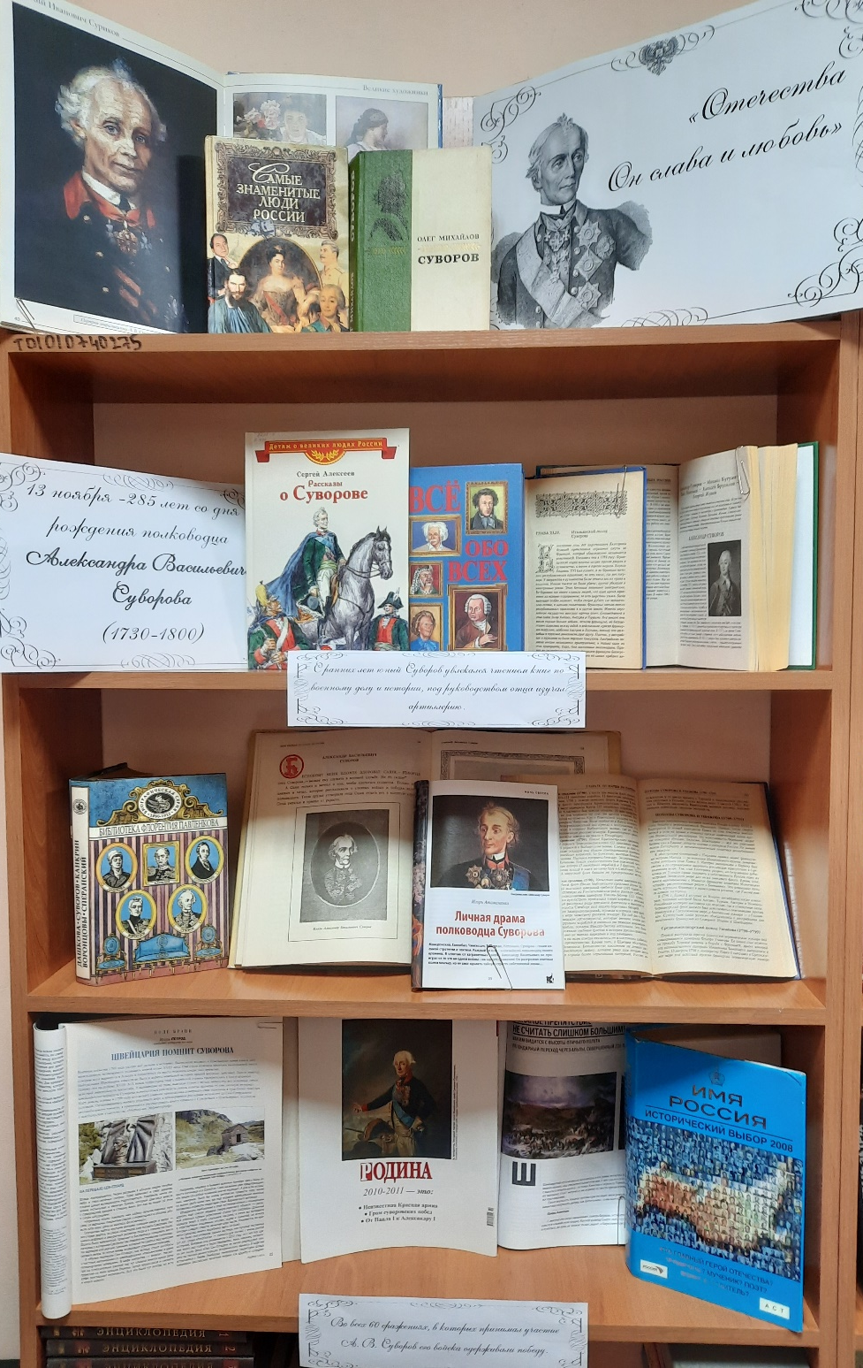
«Отечества он слава и любовь»
13 ноября – 285 лет со дня рождения великого русского полководца
Александра Васильевича Суворова (1730-1800)
В библиотеке-филиале № 7 представлена книжная выставка посвящённая юбилейной дате со дня рождения А.В. Суоврова.
Назад

Slide 4
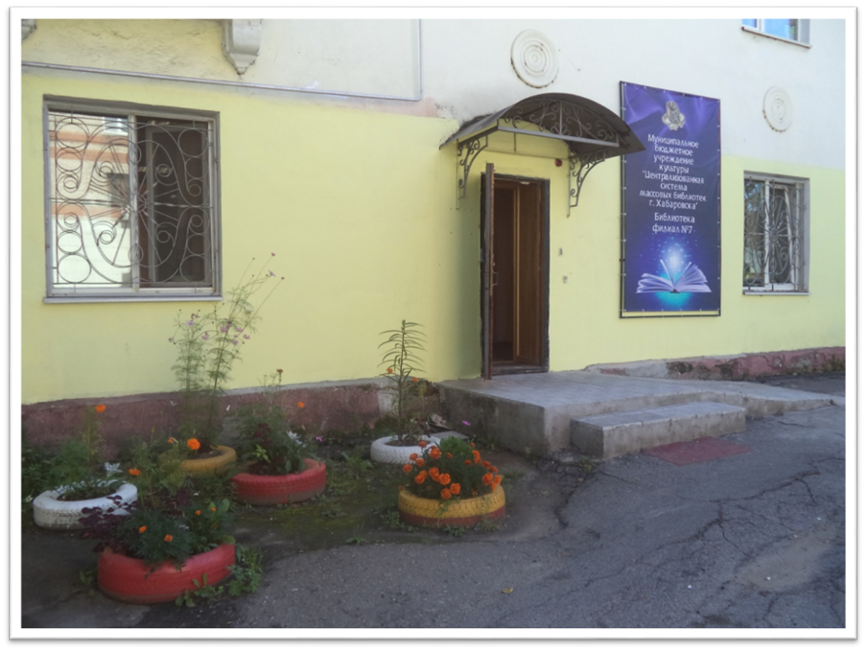
Библиотека – филиал № 7
Работает ежедневно
с 10.00 до 19.00
воскресенье – с 10-00 до 18-00
Выходной день – суббота
последняя пятница месяца
санитарный день
Адрес: ул. Карла Маркса, 122
Телефон: 27-60-73
Электронный адрес: biblioteka.filial7.hab@mail.ru
Составитель: библиотекарь Лунёва И.Н.
Назад
Назад

Slide 5

Автор: Петрушевский Александр Фомич
Издательство: Русский издательский центр, 2016 г., Стр. 1096
Аннотация к книге "Генералиссимус Князь Суворов"
Книга представляет собой переиздание лучшей биографии генералиссимуса А.В. Суворова, вышедшей в 1900 г. Лишенная сложных военно-технических выкладок, уделявшая значительное внимание Суворову-человеку, книга пользовалась огромным успехом и не утратила своего значения до сих пор, ибо в ней сочетается научная скрупулезность и анализ огромного массива фактов. В издание впервые включены оригинальные карты и уникальные иллюстрации, подготовленные в содружестве с Государственным мемориальным музеем А.В. Суворова в С.-Петербурге, Музеем-усадьбой Кончанско-Суворовское и Историческим музеем А.В. Суворова в Измаиле (Украина).
Назад

Slide 6

Автор: Лопатин Вячеслав Сергеевич
Издательство: Молодая гвардия, 2015 г., Стр. 448
Серия: Жизнь замечательных людей
Аннотация к книге "Суворов"
Книга В. С. Лопатина "Суворов" - третья по счету биография великого полководца, выпущенная в серии ЖЗЛ. Можно ли сказать что-то новое о генералиссимусе, стоящем среди первых военачальников мира? Автор считает, что можно. Ведь если одни называли князя Италийского, графа Суворова-Рымникского полудиким героем, кровожадным Аттилой и вандалом, то другие считали его Рембрандтом тактики, волшебником войны и спасителем Европы. Но кем же был на самом деле этот легендарный полководец? На основе архивных документов и воспоминаний современников В. С. Лопатин переосмысливает некоторые известные постулаты, убедительно доказывает несостоятельность ряда растиражированных легенд, всесторонне анализирует взаимоотношения А. В. Суворова с его выдающимися современниками - в частности, со светлейшим князем Г.А. Потемкиным, императрицей Екатериной II, императором Павлом I.
2-е издание.
Назад

Slide 7

Автор: Шамбаров Валерий Евгеньевич
Издательство: Алгоритм, 2020 г., Стр. 464
Аннотация к книге "Непобедимый Суворов. Измаил, Альпы и другие славные сражения"
Кто был лучшим полководцем в российской истории? Конечно же, Суворов. Он прошёл через несколько войн, сражался с немцами, поляками, турками, французами. Часто врагов было в несколько раз больше, чем его солдат. Иногда казалось - положение русских вообще безнадёжно. Но он всегда атаковал и всегда побеждал! Больше 60 сражений, и ни одного поражения. Как же он стал непобедимым военачальником? В чём были секреты его воинского таланта, его "науки побеждать"? Об этом расскажет юным читателям книга известного писателя-историка Валерия Шамбарова. Она специально написана легким и простым языком, чтобы понять её смогли не только старшеклассники, но и дети среднего, даже младшего школьного возраста. Те, кто станет будущими строителями и созидателями России. И её защитниками, продолжателями дела Суворова.
Назад

Slide 8

Автор: Богданов Андрей Петрович
Издательство: Академический проект, 2017 г., Стр. 468
Аннотация к книге "Суворов. Правила военного искусства"
Эта книга - о русском военном мыслителе, для людей, которые любят и умеют мыслить. Автор раскрывает полноту и глубину духовных поисков человека, который сделал Россию лидером мировой военной мысли. Величайший полководец, не имея соперников среди людей, избрал своим врагом страшное бедствие - войну. Опровергнув военную науку его времени, он установил новые правила военного искусства, основанные на собственной этической концепции. Именно из представлений Суворова о нравственности, должном поведении и обязанности солдата перед Богом и Отечеством вытекали его человеколюбивые взгляды на военное дело, армию и победу. Суть этих представлений, их значение для формирования военной концепции Суворова раскрывается в книге исторически.
Для студентов и преподавателей исторических и военных специальностей, а также всех интересующихся русской историей.
Назад

Slide 9

Автор: Шахмагонов Николай Федорович
Издательство: Вече, 2020 г., Стр. 336
Серия: Лучшие биографии
Аннотация к книге "Генералиссимус Суворов"
Генералиссимус, князь Италийский, граф Рымникский!.. Но скажите просто СУВОРОВ, без титулов и званий, и всё перечисленное соединится в одном этом слове! Автор непросто повествует об основных этапах биографии величайшего в истории полководца, но разоблачает множество наветов и заведомых глупостей, кочующих из книги в книгу, а также показывает величайшее прикладное значение теоретического наследия Суворова, "Полкового учреждения", "Науки побеждать", во многом актуальных поныне, и опыта его боевого поприща, за время которого он выиграл 63 сражения, не проиграв ни одного.
Назад

Slide 10

Автор: Замостьянов Арсений Александрович
Издательство: Эксмо, 2019 г., Стр. 352
Серия: Лица эпохи. Иллюстрир. серия с журналом "Историк"
Аннотация к книге "Александр Суворов. Наука побеждать"
Эта книга открывает новую книжную серию - проект журнала "Историк". Ее герой - Александр Суворов, полководец, ставший символом русской армии, которая умеет защищать свои интересы, преодолевая все препятствия. Неприступных крепостей для него не существовало. В чем состояла суворовская наука побеждать? Почему он не знал поражений? В этой книге триумфальный и драматичный путь Суворова представлен от и до, без белых пятен. Как в документальном фильме, перед нами проходит линия жизни Суворова: картины и схемы сражений, десятки портретов полководца, его соратников и противников.
Назад

Slide 11

Автор: Иртенина Наталья Валерьевна
Издательство: Символик, 2019 г., Стр. 48
Серия: Русские воители за веру и Отечество
Аннотация к книге "Суворов - русский чудо-богатырь. Биография А.В. Суворова в пересказе для детей"
Герой нашей книги, великий русский полководец Александр Васильевич Суворов, раскроет перед читателем новые грани своей яркой личности. На этих страницах он предстаёт не только как непобедимый воитель, но и как хранитель православной веры. Правилом жизни этого горячо верующего человека, великодушного, милосердного, ревностного христианина и благотворителя было: "Нужно спешить делать добро".
Книга написана живым, лёгким и понятным ребёнку языком, однако будет интересна не только детям, но и их родителям.
Допущено к распространению Издательским Советом Русской Православной Церкви.
Для детей среднего школьного возраста.
Назад

Slide 12

Автор: Владимиров В.В.
Издательство: Вако, 2016 г., Стр. 48
Серия: Открываем историю
Аннотация к книге "Зачем Суворов Альпы перешел и как рядовой солдат генералиссимусом стал"
Дорогой читатель!
У тебя в руках книга серии "Открываем историю".
Прочитай ее и ты узнаешь:
- как Суворов начинал свою службу в армии;
- почему Александр Васильевич не принял подарок императрицы и многое другое…
Издание для детей и юношества.
Назад

Slide 13

Новиков, Александр Александрович. Суворов в Швейцарии : Соврем. прочтение истории похода / Александр Новиков. - М.: Москвоведение : Моск. учебники и Картолитогр., 2000. - 144 с. : ил., цв. ил., портр.
История -Россия -2-ая пол.18 в. -Международные отношения. Внешняя политика -Войны -Участие России во второй антифранцузской коалиции (1798-1799) -Итальянский и Швейцарский походы А.В. Суворова (1799). Современное прочтение истории похода второй антифранцузской коалиции (1798-1799).
Эта книга о знаменитом Швейцарском походе русской армии и о том, как в наши дни хранят в Альпийской Республике память о А.В. Суворове.
Назад

Slide 14

Автор: Гупало Г.М.
Издательство: Даръ, 2020 г., Стр. 184
Серия: Христианский мир
Аннотация к книге "Мы - русские! Суворов. Жизнь, слова и подвиги великого русского полководца А.В. Суворова"
За исторической личностью мы часто не видим живого человека, ограничиваясь словами "великий, выдающийся". Именно в афоризмах и историях из жизни можно увидеть, каким удивительным человеком был великий русский полководец Александр Васильевич Суворов, и что именно делало его великим: его любовь к Отечеству, сочетание строгости и милосердия к солдатам и благо­родство по отношению к побежденному врагу.
Книга, написанная простым и доступным языком, будет интересна читателям любого возраста, интересующимся военной историей России и личностью прославленного полководца.
4-е издание.
Назад

Slide 15

Автор: Летуновский Вячеслав Владимирович
Издательство: Яуза, 2016 г., Стр. 336
Серия: Побеждай в бизнесе! Менеджмент по-суворовски
Аннотация к книге "100 уроков лидерства А.В. Суворова для бизнеса"
Новая книга от автора бестселлера "Менеджмент по-Суворовски. Наука побеждать". 100 уроков лидерства от русского гения, величайшего полководца и воспитателя непобедимых. Эти уроки более чем актуальны сегодня - и для ведения бизнеса, и вообще для любого руководителя. Ведь "школа Суворова", его универсальная "формула успеха" и "наука побеждать" радикально отличались от заповедей его прославленных современников - Фридриха Великого и Наполеона Бонапарта. Прусский король считал, что "солдат должен бояться палки капрала больше, чем пули врага" и жесточайшей муштрой превращал свою армию в "живые механизмы". Суворова говорил: "Я своих солдат палками в бой не гоню, они у меня сами в бой рвутся", сделав ставку на личную инициативу подчиненных: "Каждый солдат должен знать свой маневр!" И суворовский стиль руководства доказал свое превосходство над европейским - ведь русские "чудо-богатыри" били и пруссаков, и поляков, и лучших генералов Наполеона. "Тщетно двинется на Россию вся Европа - она найдет здесь свой гроб!" - так говорил великий Суворов.
Назад

Slide 16

Автор: Раковский Леонтий Иосифович
Издательство: Вече, 2018 г., Стр. 320
Серия: Россия Державная
Аннотация к книге "Генералиссимус Суворов"
Роман известного историка и писателя Леонтия Иосифовича Раковского (1896-1979) - это впечатляюще яркое и достоверное произведение о жизни и военных подвигах великого российского полководца. Генералиссимус Суворов выиграл шестьдесят три военных сражения, судьбоносные победы армии под его началом изменили ход истории России в XVIII веке. Полководец от Бога, он был беспощаден к бунтовщикам и милосерден к отчаянно храбрым врагам, знал времена неслыханной опалы и небывалой царской милости. Его героизм приумножил честь и славу русского оружия.
Назад

Slide 17

Автор: Ломакина Ирина Викторовна
Издательство: Эксмо-Пресс, 2018 г., Стр. 128
Серия: Люди, которые изменили мир
Аннотация к книге "Александр Суворов. Биография"
"Люди, которые изменили мир" - краткие биографии величайших людей под яркими стильными обложками! Must have любой библиотеки! Для кого эта книга: - для тех, кто жаждет знаний об одном из величайших персонажах мировой истории, но ценит свое время; - для тех, кто хочет вдохновиться меткими и глубокими высказываниями Александра Суворова; - для тех, кто хочет окунуться в атмосферу эпохи великих свершений и узнать все о неизвестных ранее фактах биографии знаменитого полководца! Книга станет отличным подарком и тем, кто знает историю России как свои пять пальцев, так и тем, чьи знания ограничились школьными уроками. Удобный маленький формат позволяет носить книгу с собой, а стильная обложка украсит любую книжную полку!
Назад

Slide 18

Автор: Жукова Мария Георгиевна
Издательство: Сретенский ставропигиальный мужской монастырь, 2019 г., Стр. 160
Аннотация к книге "Твой есмь Аз. Суворов"
Книга эта рассказывает о духовном облике великого русского полководца А. В. Суворова (1730-1800). Истинный христианин, скромнейший человек, "отец солдатам", он был назван "русским Архистратигом". Горячая вера в Бога помогала Суворову одерживать блестящие победы над врагами и крепко связывала полководца с его "чудо-богатырями". "Твой есмь аз", - этими словами заканчивает свой покаянный канон ко Господу Иисусу Христу А. В. Суворов.
Автор-составитель этой книги, Мария Георгиевна Жукова, дочь продолжателя суворовских традиций, великого русского полководца, маршала Г. К. Жукова.
10-е издание.
Назад

Slide 19



Автор: Суворов Александр Васильевич
Издательство: Абрис/ОЛМА, 2019 г., стр. 256
Серия: Подарочные издания. История России
"Наука побеждать" - гениальное произведение величайшего русского полководца А.В. Суворова (1730-1800). Книга представляет собой универсальное руководство, в котором в лаконичной форме изложена сущность суворовской системы эффективного обучения и воспитания войск, основные правила его военной стратегии и тактики. Именно благодаря этим правилам, этой системе, войска под предводительством Суворова одержали множество побед и не потерпели ни одного поражения. В издание также включены произведения крупнейших русских военных теоретиков, посвященные суворовской "Науке побеждать" (Драгомиров М.И., Геруа А.В., Головин Н.Н., Керсновский А.А.), воспоминания современников (Давыдов Д.В.), автобиография и афоризмы А.В. Суворова.
Назад

Slide 20

Автор: Преснухин Михаил Александрович
Издательство: АСТ-Пресс, 2019 г., стр. 32
Серия: Путеводитель по истории России
Аннотация к книге "Суворов. Русский бог войны"
Окруженная французскими войсками, в несколько раз превосходящими ее по численности, маленькая суворовская армия оказалась на краю гибели в Муттенской долине Швейцарии. Старый фельдмаршал - на тот момент ему уже исполнилось шестьдесят восемь лет - впервые надел все свои ордена и, обрисовав соратникам сложившееся положение, произнес такие слова: "Остается одна надежда на Бога да на мужество и самоотверженность наших войск. Спасите честь России и ее государя!" И армия совершает чудо. Уверенный в близкой победе противник терпит поражение, а Суворов вырывается из каменного мешка, да еще уводит с собой захваченных в плен французских солдат и офицеров. Блистательный русский полководец, не проигравший ни одного сражения, кавалер всех российских орденов того времени, князь Италийский, граф Рымникский, граф Священной Римской империи, обладатель чина, выше которого нет, - генералиссимус всех войск российских, - Суворов поднял воинское искусство на новый для эпохи уровень, став гордостью своего отечества.
О "русском боге войны", "неистовом Марсе", с которым избегали встреч на поле боя прославленные генералы противника, расскажет эта книга.
Назад

Slide 21

Автор: Иванов Сергей
Издательство: КоЛибри, 2015 г., стр. 128
Серия: История за час
Аннотация к книге "Александр Суворов"
Александр Васильевич Суворов - гениальный русский полководец, граф, кавалер всех российских орденов - всеми своими достижениями был обязан только уникальным личным качествам, невероятной целеустремленности, упорству и стремлению к самообразованию. Начав военную службу рядовым, он многое узнал о солдатской жизни и потому сумел внести прогрессивные изменения в ратное дело. Он создал свою военную школу и на деле доказал верность ее принципов собственной беспримерной почти полувековой военной биографией. Под его командованием были разгромлены лучшие европейские и турецкая армии, что многократно повысило престиж России как военной державы. На его книгах "Полковое учреждение" и "Наука побеждать" выросло не одно поколение талантливых военачальников. Имя Суворова всегда будет символом чести, доблести и славы российской армии.
Назад

Slide 22

Автор: Бояринцев В.И.
Издательство: Новое Время
Год: 2017 Стр. 216
Книга об Александре Васильевиче Суворове – национальном герое России, генералиссимусе, великом русском полководце, не потерпевшем ни одного поражения в своей военной карьере (более 60 сражений), одном из основоположников русского военного искусства.
Суворовская «Наука побеждать» даёт пример воспитания русского солдата, воспитания «чудо богатыря», способного нанести поражение любому агрессору, что и подтвердила победа над фашизмом в годы Великой Отечественной войны.
Мысли и афоризмы А.В.Суворова представляют собой образец краткости и концентрации основных положений, исповедуемых генералиссимусом. Они стали русскими пословицами и поговорками, а его личная жизнь – физическое укрепление организма и духовно-нравственная закалка, связь с армией даёт пример для подготовки офицера – отца солдата.
Проходят десятилетия и столетия, но память о великом, гениальном полководце живёт в сознании не только русских людей, но и европейцев.
Назад

Slide 23

Автор: Крутогоров Юрий
Издательство: Белый город, 2003 г., стр. 48
Серия: История России
Аннотация к книге "Суворов. Жизнь великого полководца"
Серия "История России" - единственная в своем роде серия книг для детей, наиболее полно раскрывающая перед юным читателем весь уникальный мир русской истории. Серия выпускается с 1998 г. и насчитывает уже более 50 книг. Интересный текст и хорошее иллюстрирование сделали ее очень популярной. Данный том серии рассказывает о жизни великого русского полководца А.В. Суворова.
Назад

Slide 24

Автор: Алексеев Сергей Петрович
Издательство: Детская литература, 2019 г., Стр. 29
Серия: Детям о великих людях России
Аннотация к книге "Рассказы о Суворове"
В этой книжке помещены рассказы известного детского писателя, знатока отечественной истории С. Алексеева о жизни великого русского полководца Александра Васильевича Суворова (1730-1800).
Для младшего школьного возраста.
Назад

